Slide 1
Вінницький національний технічний університет
Кафедра системного аналізу, комп’ютерного моніторингу та інженерної графіки (САКМІГ)
ФАКУЛЬТЕТ КОМП’ЮТЕРНИХ СИСТЕМ І АВТОМАТИКИ
ГАЛУЗЬ
12 - «ІНФОРМАЦІЙНІ ТЕХНОЛОГІЇ»
СПЕЦІАЛЬНІСТЬ
124 - «СИСТЕМНИЙ АНАЛІЗ»

Slide 5
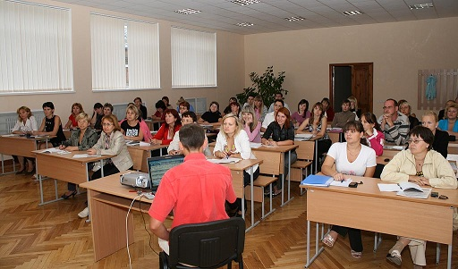
ВПРОВАДЖЕННЯ АНАЛІТИЧНИХ СИСТЕМ

Slide 6
АНАЛІЗ ВЕЛИКИХ ДАНИХ

Slide 7
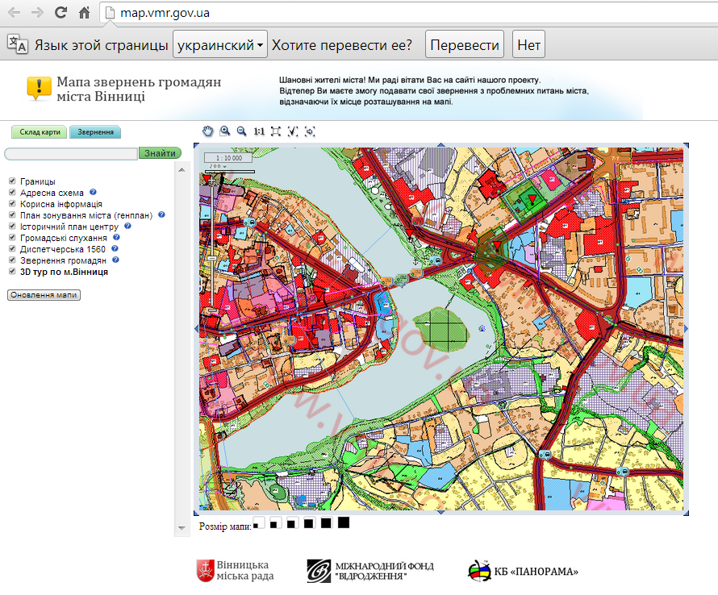
ГЕОПОРТАЛ «КАРТА ЗВЕРНЕНЬ ГРОМАДЯН М. ВІННИЦІ»
НА САЙТІ ВІННИЦЬКОЇ МІСЬКРАДИ

Slide 8
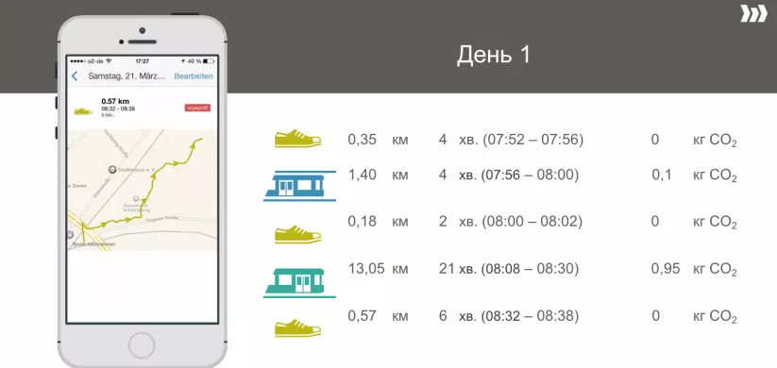
УДОСКОНАЛЕННЯ ТРАНСПОРТНОЇ СИСТЕМИ МІСТА ВІННИЦІ

Slide 9
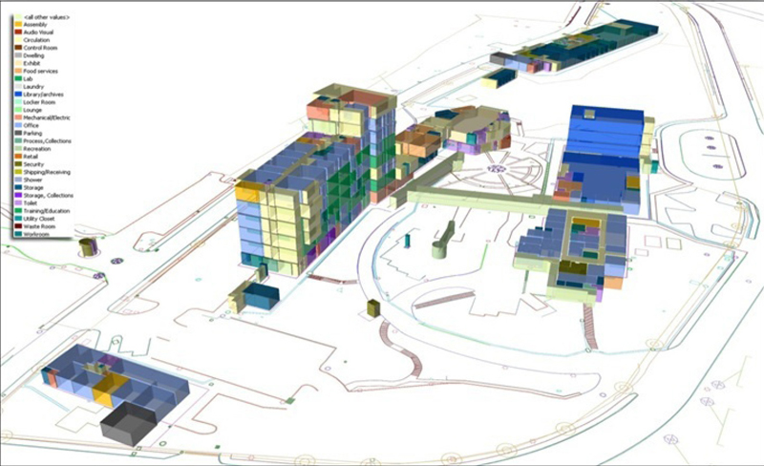
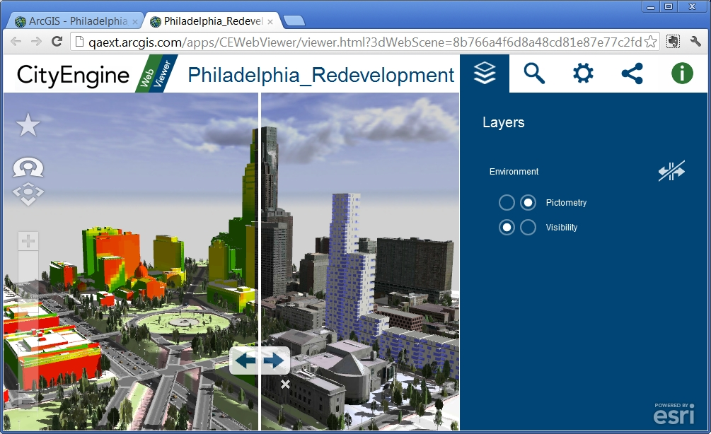
ТЕХНОЛОГІЯ SMART CITY – ІНТЕЛЕКТУАЛЬНЕ УПРАВЛІННЯ МІСТОМ
9

Slide 10
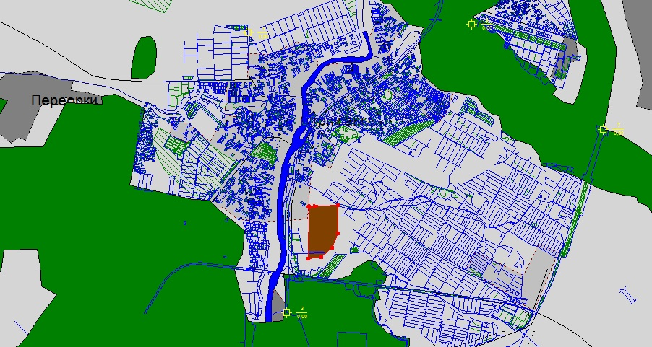
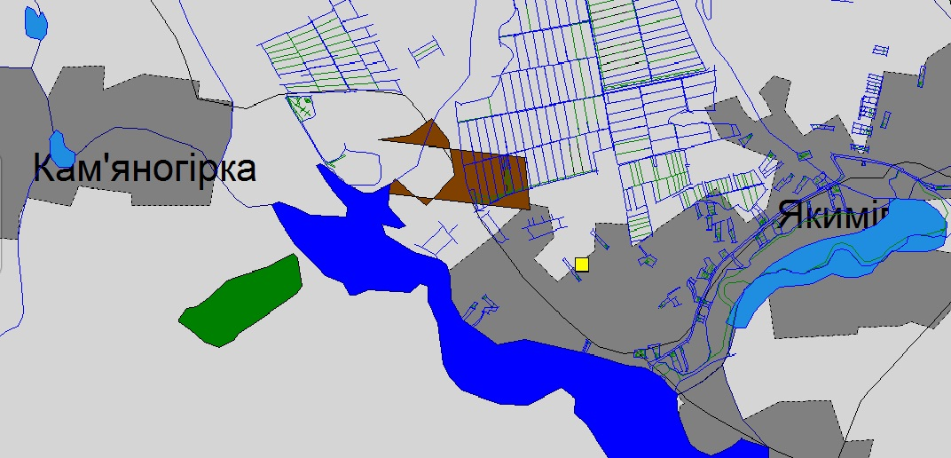
ІНФОРМАЦІЙНІ ТЕХНОЛОГІЇ і МВС
Звірка даних земельного кадастру та надракористування

Slide 11
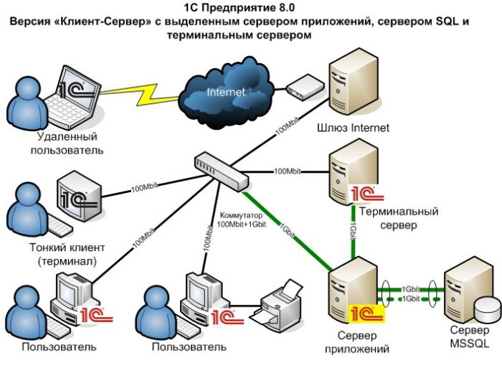
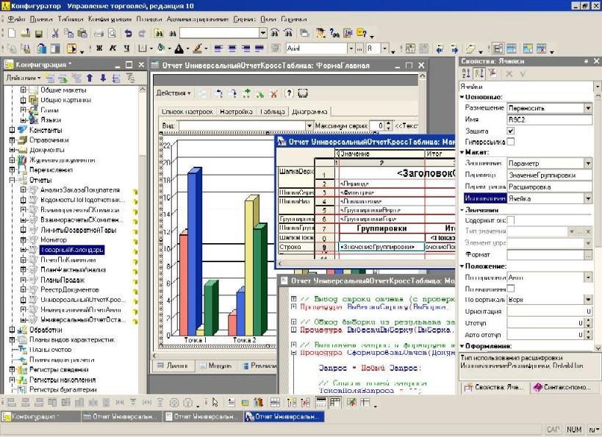
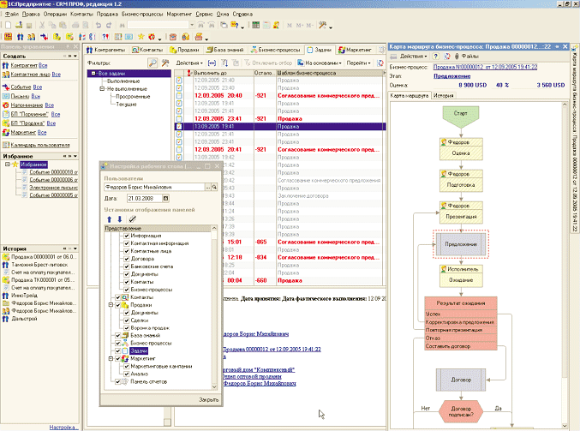
ІНФОРМАЦІЙНІ ТЕХНОЛОГІЇ В СУЧАСНІЙ ЕКОНОМІЦІ

Slide 12
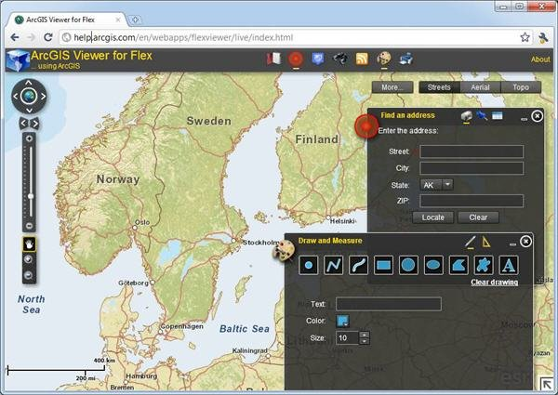
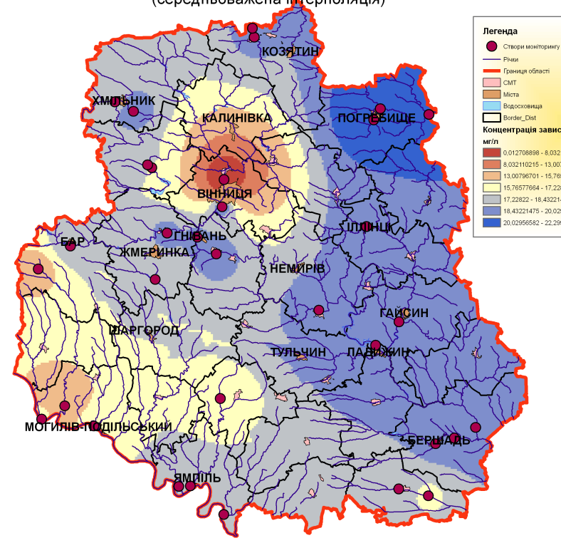
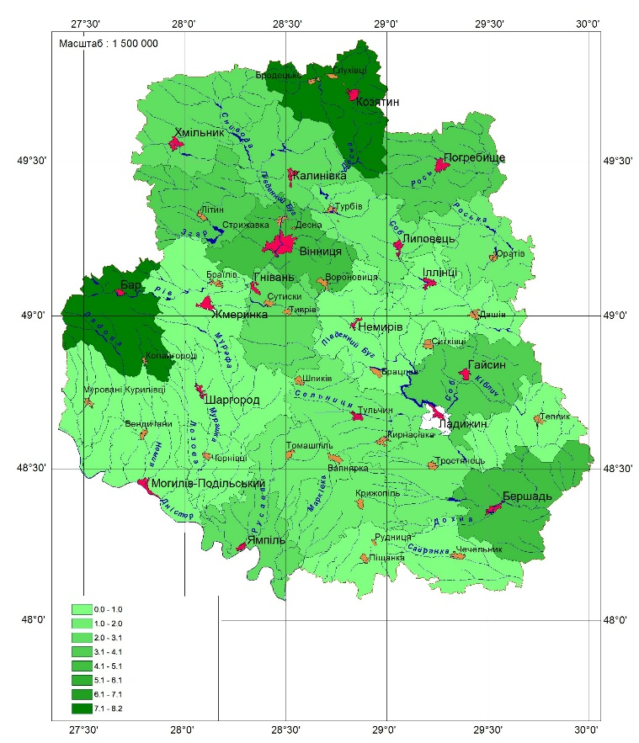
АНАЛІЗ ДАНИХ ЗАСОБАМИ ГІС

Slide 14
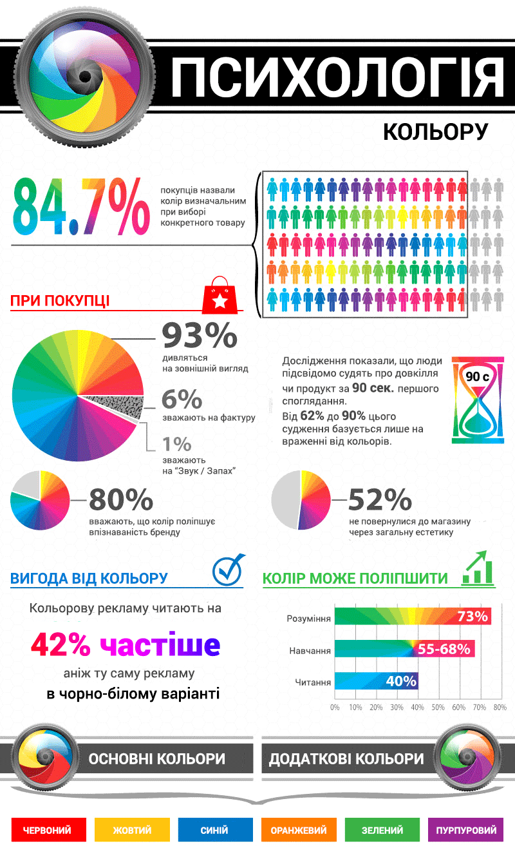
ВІЗУАЛІЗАЦІЯ РЕЗУЛЬТАТІВ АНАЛІЗУ

Slide 16
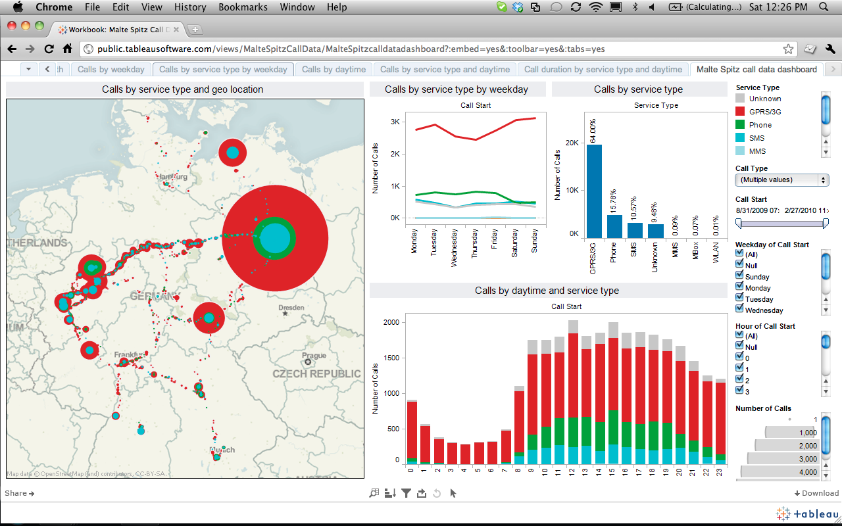
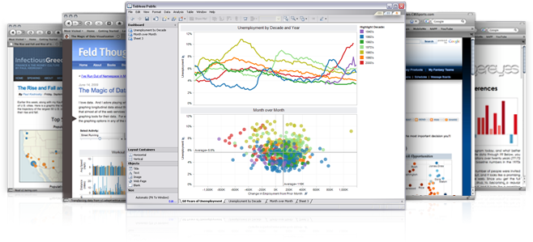
ВЕБ-АНАЛІЗ ДАНИХ ТА СТВОРЕННЯ ВЕБ-СЕРВІСІВ

Slide 17
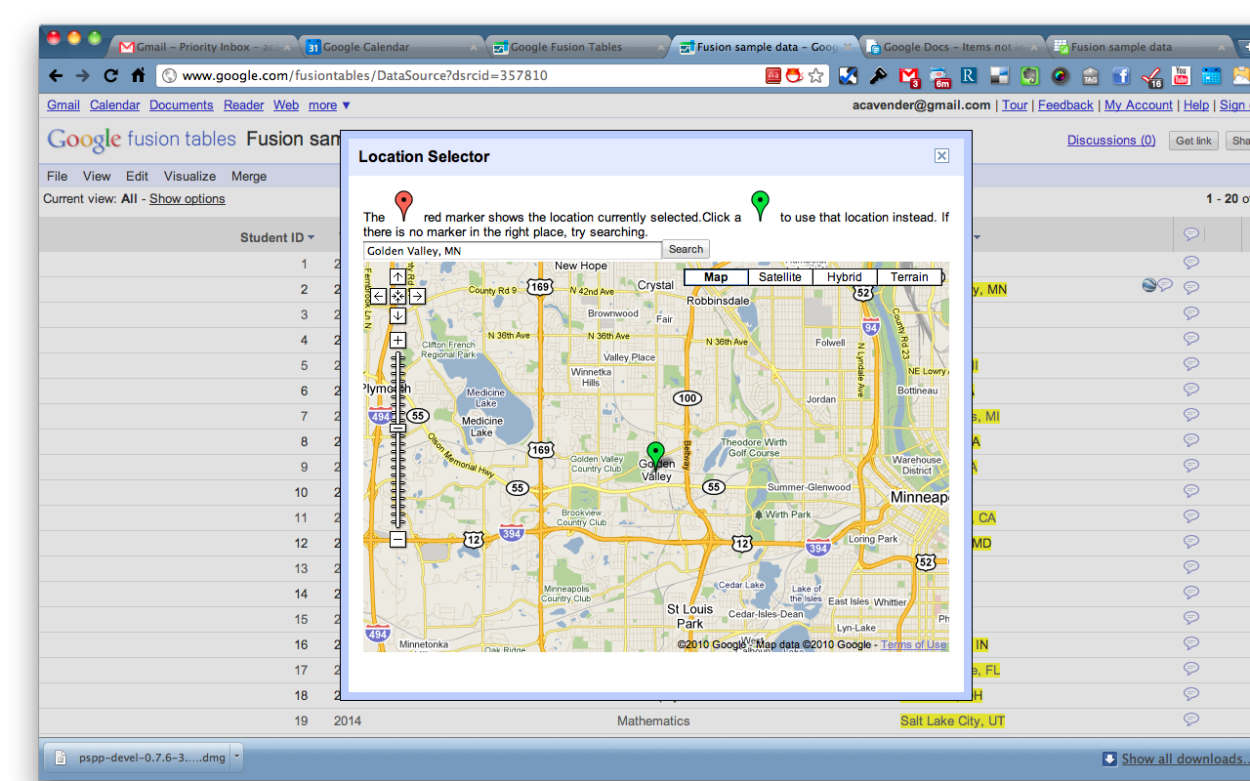
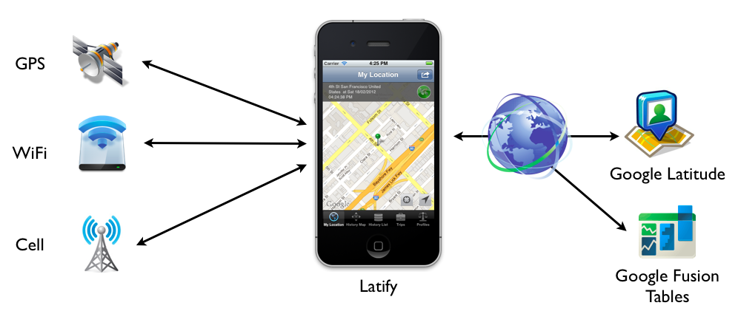
ВЕБ-АНАЛІЗ ДАНИХ ТА СТВОРЕННЯ ВЕБ-СЕРВІСІВ

Slide 18
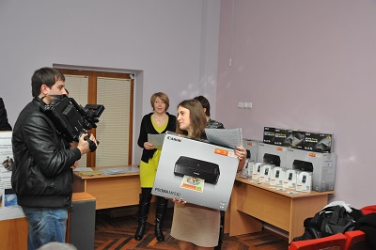
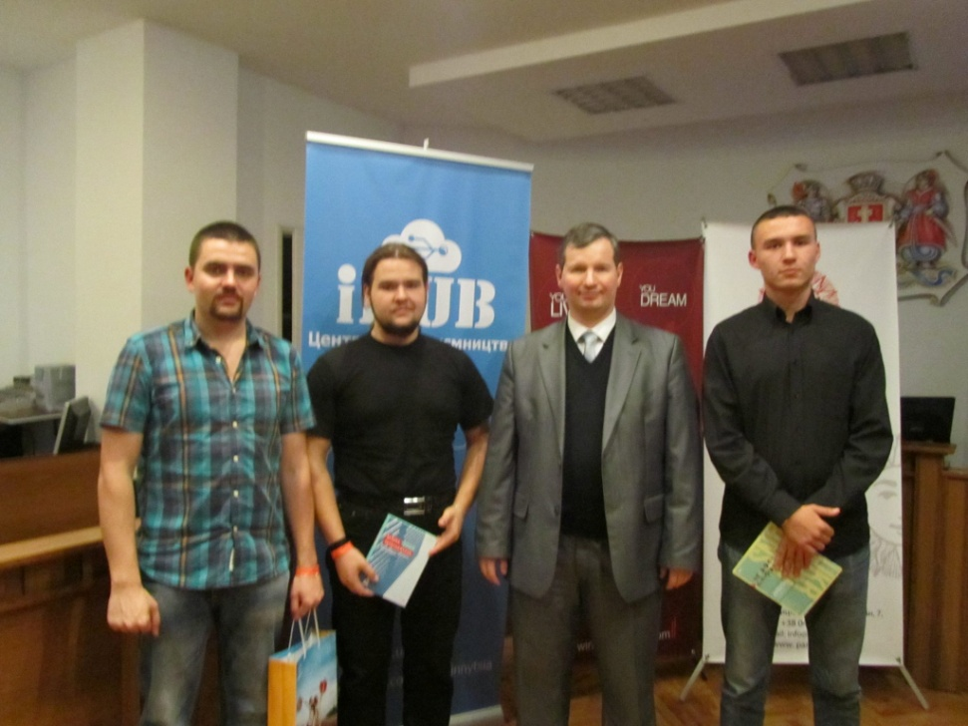
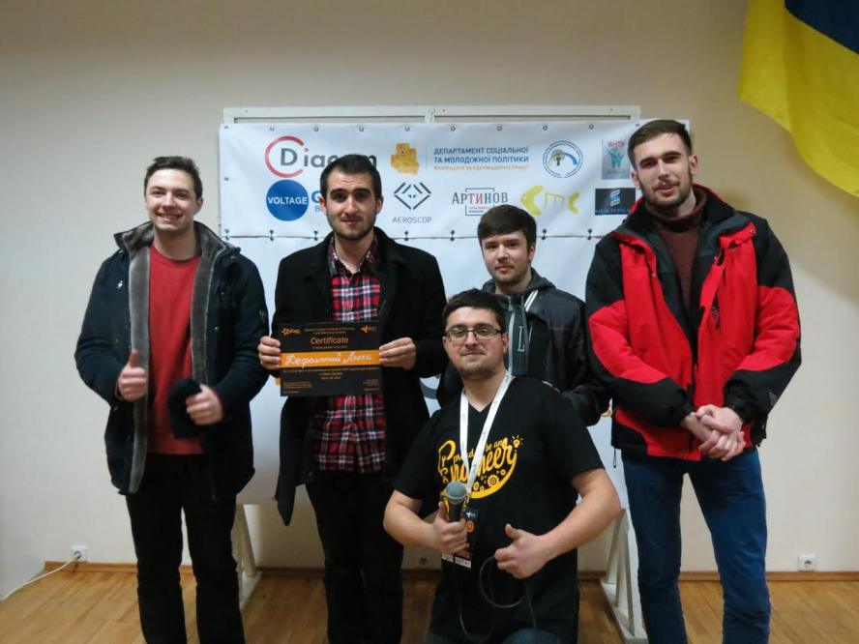
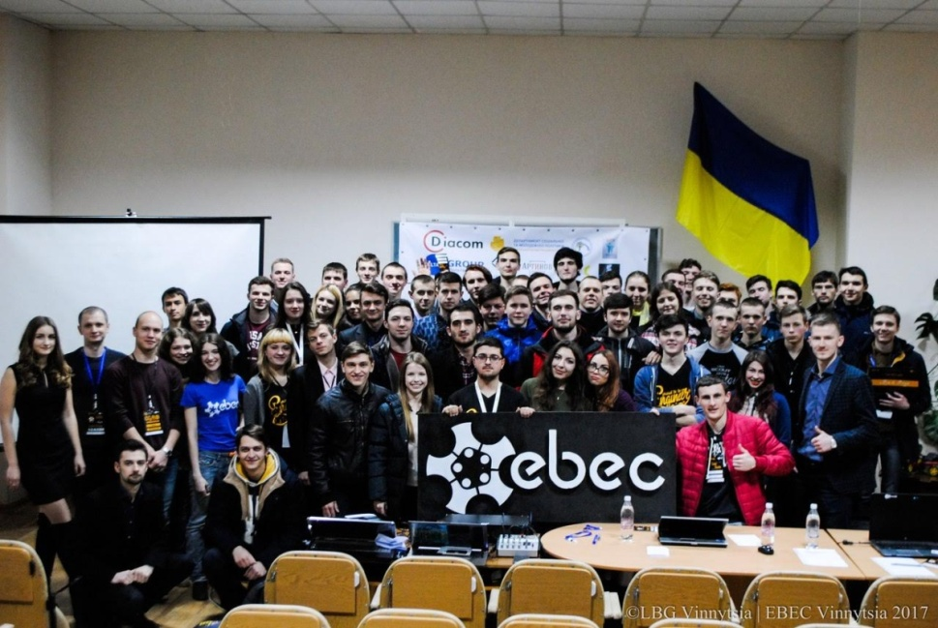
ХАКАТОНИ І ІТ-КОНКУРСИ

Slide 19
ПРАЦЕВЛАШТУВАННЯ
випускників спеціальності 124
Випускників даного фаху прагнуть залучити до своєї діяльності підприємства, які розробляють чи використовують різного роду програмні про­дукти, органи влади, державні, комунальні та приватні підприємства, які накопичують великі обсяги різної інформації і потребують швидкого прийняття оптимальних рішень щодо інноваційного розвитку, просування продукції на ринку, щодо її удосконалення; банки; інформаційні агентства; різні підприємства та установи, колективи стартапів.

Slide 20
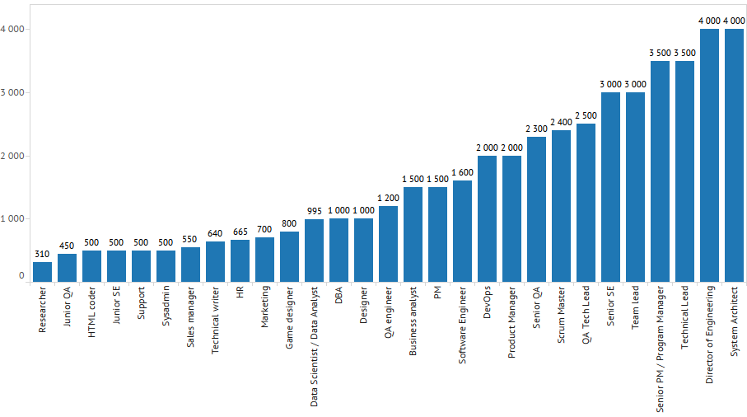
ЗАРПЛАТНЯ ІТ-ФАХІВЦІВ, «ЧИСТИМИ», ДОЛ. США
Системні аналітики
Джерело: «Зарплаты разработчиков Украины — декабрь 2015»
https://dou.ua/lenta/articles/salary-report-dec-2015/

Slide 21
КВАЛІФІКАЦІЯ ТА ПЕРСПЕКТИВА НАВЧАННЯ В МАГІСТРАТУРІ ТА АСПІРАНТУРІ
Після закінчення навчання на бакалавраті випускники отримують кваліфікацію молодший аналітик систем.
У ВНТУ є ліцензія на підготовку магістрів та аспірантів зі спеціальності
124 – Системний аналіз
У ВНТУ є 6 спеціалізованих вчених рад із захисту кандидатських та/або докторських дисертацій.

Slide 22
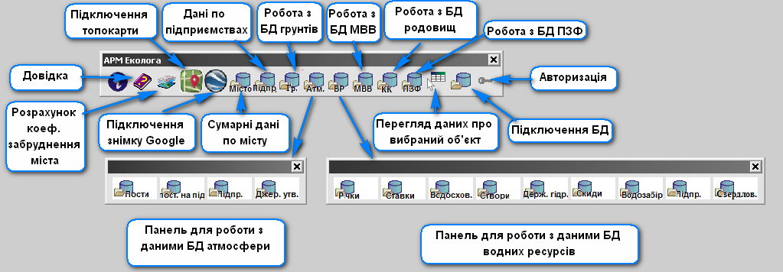
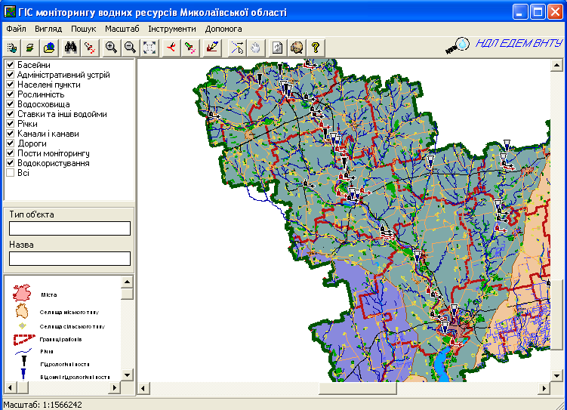
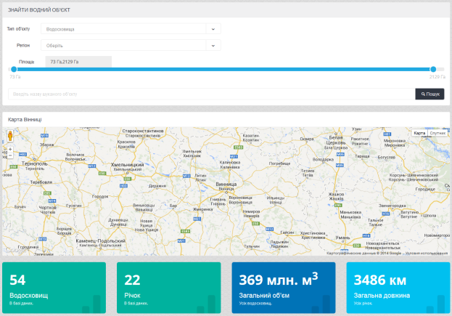
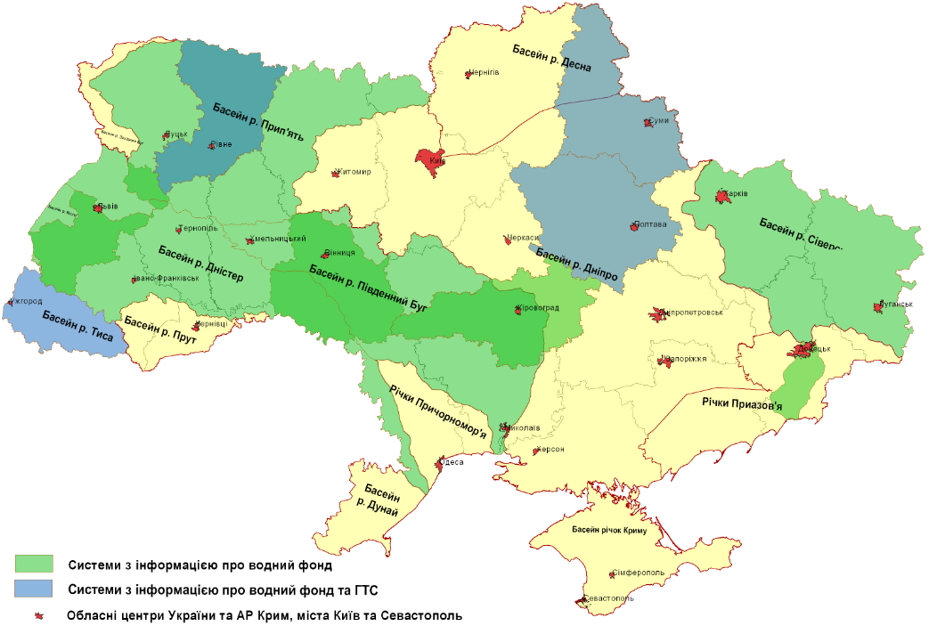
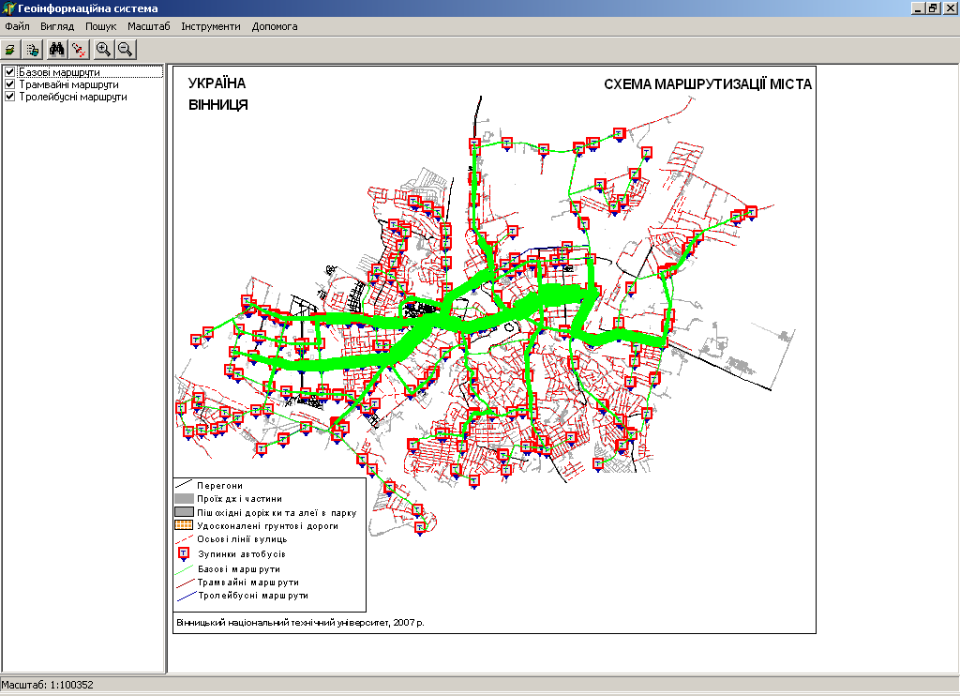
ПРОЕКТИ КАФЕДРИ САКМІГ
Для Міськради м. Кривий Ріг
Для Вінницької міськради
ГІС водогосподарського районування України впроваджено в управліннях УСІХ областей

Slide 23
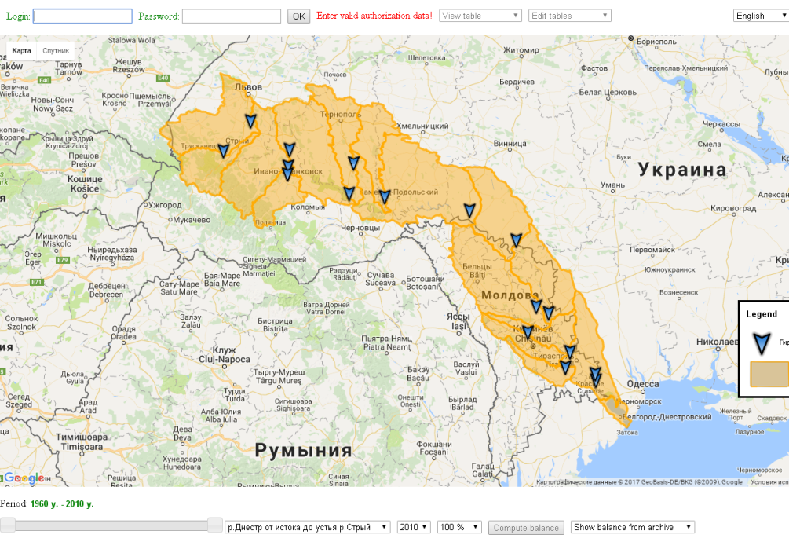
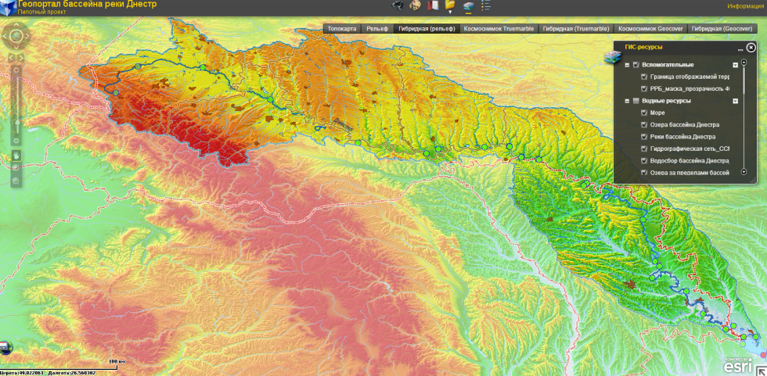
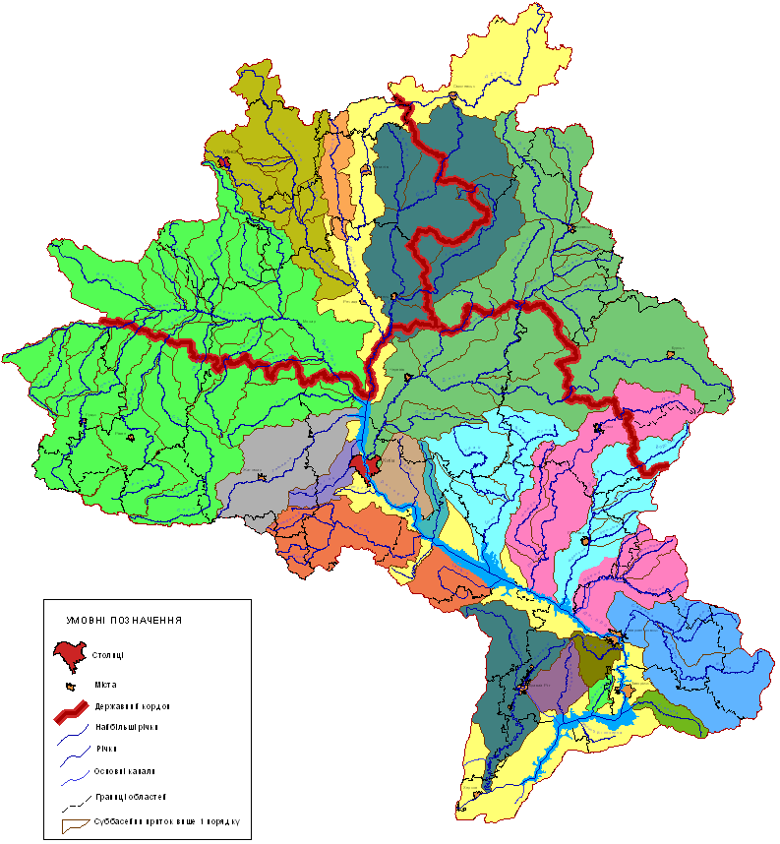
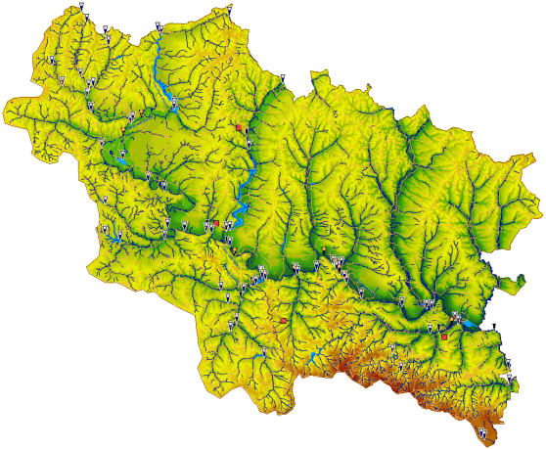
МІЖНАРОДНІ ПРОЕКТИ ВИКЛАДАЧІВ

Slide 24
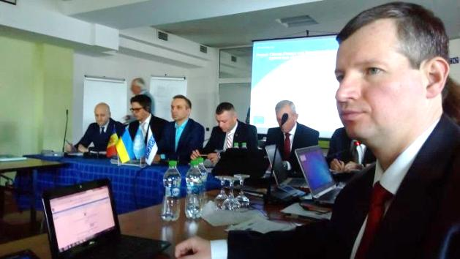
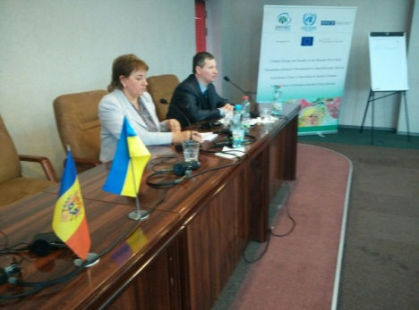
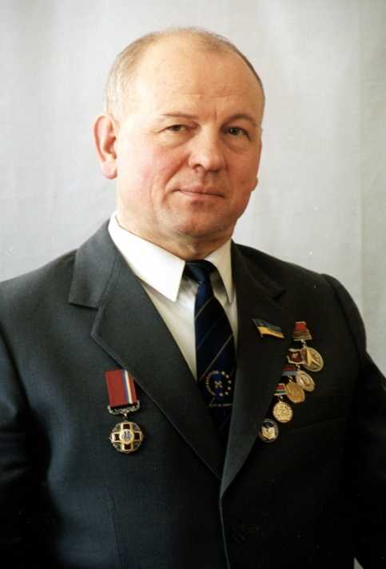
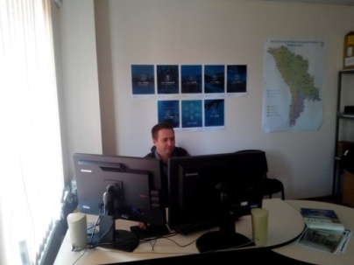
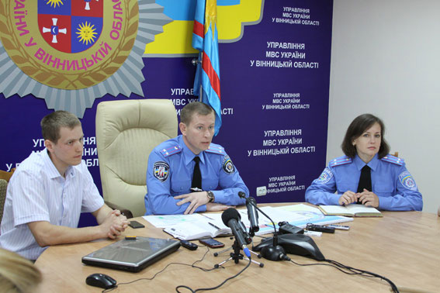
ПОТУЖНИЙ КАДРОВИЙ СКЛАД
2 професори, доктори наук у галузі «Інформатика та кібернетика», у т.ч. єдиний у Вінницькій області д.т.н. зі спеціальності 124
12 кандидатів наук,
у т.ч. 8 у галузі ІТ
Завідувач кафедри, експерт проектів ООН та ОБСЄ, радник голови ЦОВВ України- проф., д.т.н. Мокін В.Б.
5 експертів у галузі ІТ міжнародних проектів ООН, ОБСЄ та країн ЄС
Викладачі закінчили більше десятка курсів у галузі ІТ у провідних університетах США
Академік, д.т.н., проф. Мокін Б.І.
http://mmss.vntu.edu.ua/index.php/ua/staff-ua

Slide 25
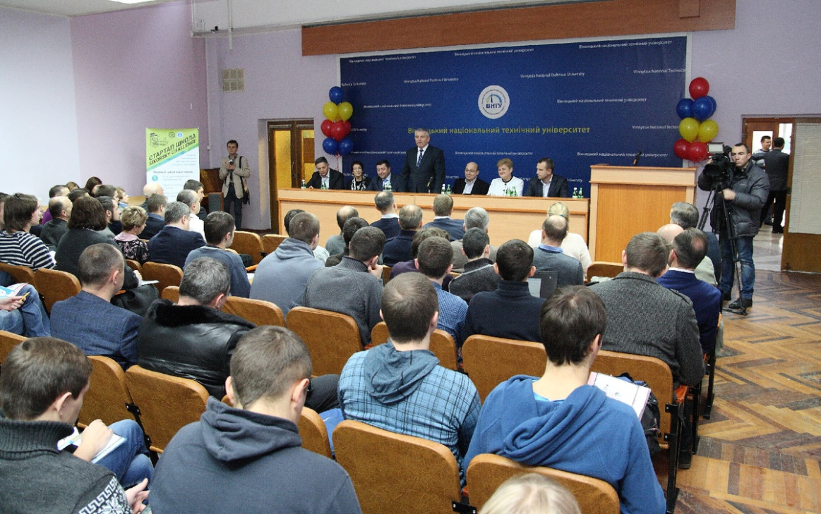
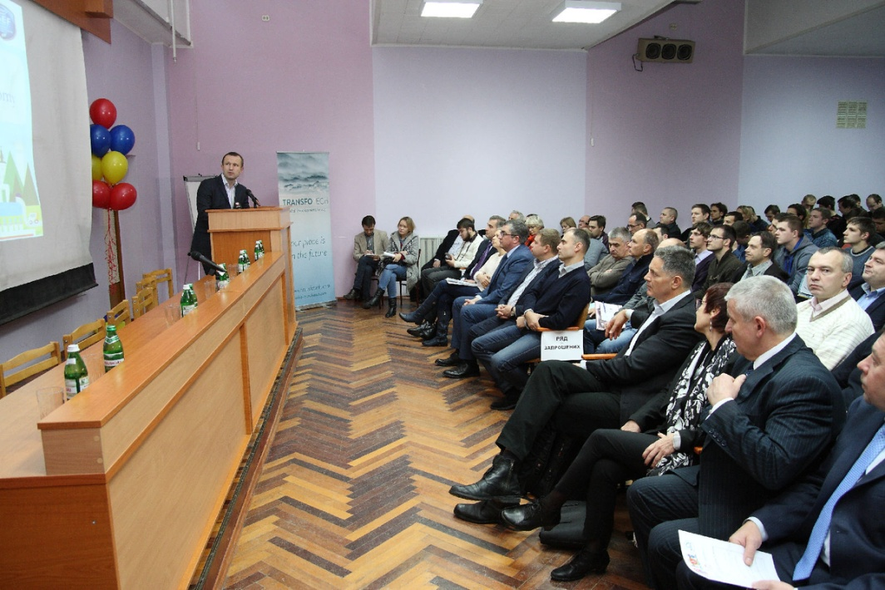
ВІДКРИТТЯ СТАРТАП-ШКОЛИ “SIKORSKY CHALLENGE” У ВІННИЦІ

Slide 26
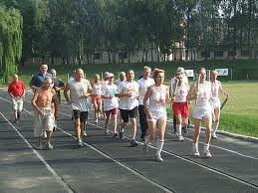
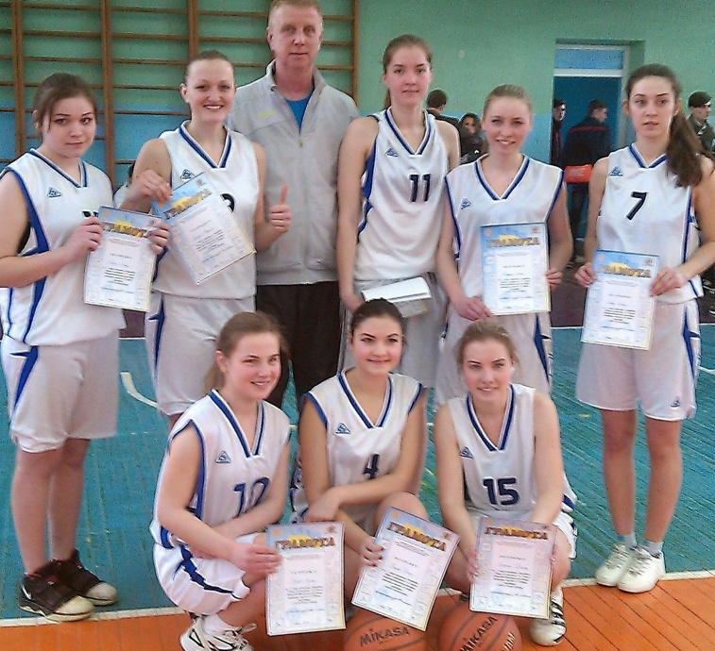
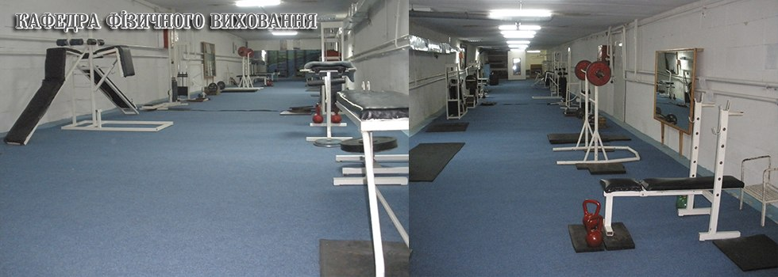
СПОРТ

Slide 27
ДОЗВІЛЛЯ У ВНТУ
Є клуб, де проводяться конкурси «КВК», «Що, де, коли?», «Містер Шарм», «Міс ВНТУ», є гурти та секції з танців та співу та ін.

Slide 28
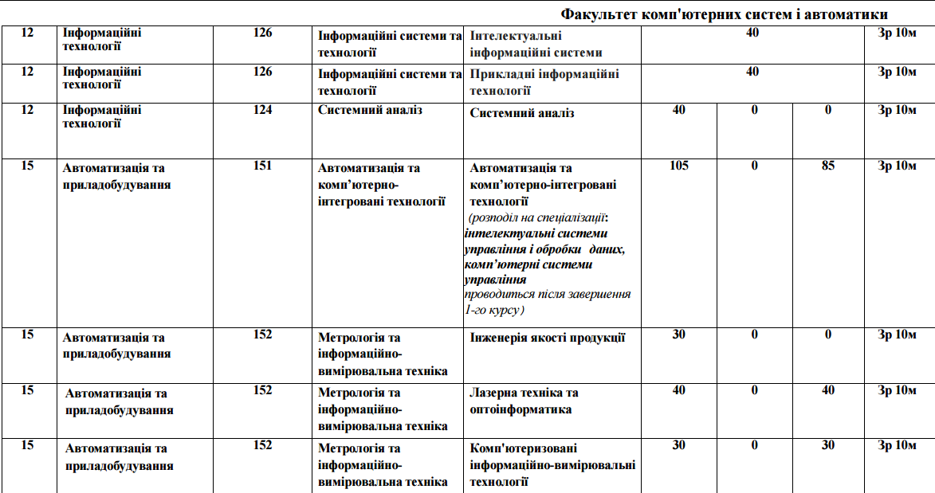
ЛІЦЕНЗОВАНИЙ ОБСЯГ
http://vntu.edu.ua/docs/pk/2017/01.pdf

Slide 29
Кафедра системного аналізу, комп’ютерного моніторингу та інженерної графіки
Вінницького національного технічного університету

Україна, 21021, м. Вінниця, вул. Хмельницьке шосе, 95, корп. 7, к. 209, 210, 308-310

http://mmss.vntu.edu.ua


Тел: (0432) 59-84-77, 43-77-22
Факс: (0432) 46-57-72

Slide 30
Вінницький національний технічний університет
Факультет комп’ютерних систем і автоматики
Спеціальність 124 - Системний аналіз
Галузь 12 - Інформаційні технології
Ліцензія – 40 осіб (очне навчання)
Конкурсні предмети:
Українська мова та література
Математика
Фізика або іноземна мова
Мінімальна кількість балів для допуску до участі в конкурсі по кожному предмету - 100
Студенти можуть отримати такі дипломи:
бакалавра,
магістра,
магістра закордонного університету (програма «подвійний диплом»),
офіцера запасу

